Slide 1

Sistema de TCC
Equipe: 2016
Componentes: Alessandro Castro, Anderson Silvério e Bárbara Milena.

Slide 2
SOBRE O SISTEMA
É um sistema que gera documentos em .pdf;
Esses documentos são utilizados na disciplina TCC para diversos fins;
O Docente da disciplina é o responsável pela emissão desses documentos.

Slide 3
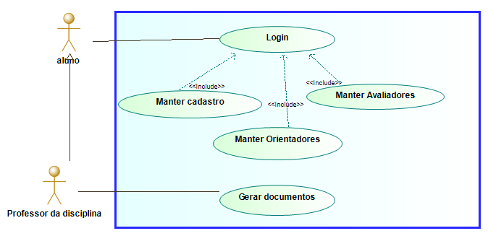
SOBRE O SISTEMA

Slide 4
CRONOGRAMA
ATIVIDADE | DATA DE ENTREGA
Levantamento de Requisitos | 08/07
Documentação
Diagrama de Caso de Uso (DCU) | 10/07
Diagrama de Classe (DC) | 12/07
Diagrama Entidade e Relacionamento (DER) | 14/07
---------
Implementação | 28/07
Testes | 30/07
Avaliação (Funcionalidades e Usabilidade) | 05/08

